Slide 1
Diagnostika pohybového aparátu
Markéta Křivánková
Katedra ZTV a TVL
UK FTVS

Slide 2
Úvod
Pohybová intervence by měla být vždy založená na dostatečném množství faktů, získaných vyšetřením – testováním.
V ZTV využíváme jednoduché diagnostické metody, pokročilá vyšetření provádí lékař či fyzioterapeut.
Diagnostika probíhá jak cílenou formou (analyticky), tak i formou povšechnou (kompexní)

Slide 3
Držení těla
Držení těla – určováno postavením:
Pánve – těžiště těla
Hlavy – řízení směru
Dolních končetin - lokomoce

Slide 4
Hodnocení držení těla (aspekcí) Statická složka – celkový postoj
Pohled zezadu
Pohled zepředu
Pohled ze strany

Slide 5
Pohled zezadu
Postavení a tvar nohou, kolen, Achilovy šlachy
Hýžďové svaly
Postavení pánve
Křivka v pase
Odchylky páteře
Trojúhelníky (taile) – trup – HK – souměrnost
Výška lopatek
Výška ramen
Trny obratlů
DK – rozložení váhy
Hypertonus vzpřimovače trupu

Slide 6
Pohled zepředu
Chodidla a jejich pozice
Kolena, čéšky – valgozita, varozita
Stehna
Postavení pánve
Žebra
Svalstvo břicha
Klíční kosti
Postavení ramen
Obrys trapézu

Slide 7
Pohled ze strany
Klenba chodidel
Postavení kolen
Sklon pánve
Břicho
Postavení hrudníku
Zakřivení páteře
Držení ramen
Držení hlavy a krku

Slide 8
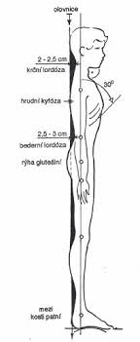
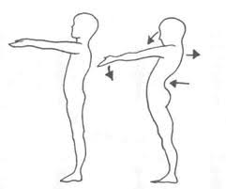
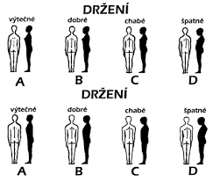
Další diagnostické metody:
Podle Jaroše – Lomníčka
Mathiase
Kleina a Thomase
modifikováno Mayerem

Slide 9
Hodnocení držení těla Dynamická složka
Testování mobility a svalové koordinace
Ve stoje
Rolování
Úklon hlavy
Úklon trupu
Rotace trupu
Extenze páteře
Flexe v kyčli
V sedě
Úklon
Extenze páteře
Rotace trupu
Aktivace bránice

Slide 10
V leže na zádech, pokrčené DK
Flexe Th páteře
Zvednutí DK
Aktivace pánevního dna
V leže na břiše
Extenze páteře
Extenze kyčle
Aktivace pánevního dna

Slide 11
Hodnocení kloubní pohyblivosti
Krční páteř
Flexe +/- 60°
Extenze +/- 75°
Lateroflexe +/- 45°
Rotace +/- 80°
Hrudní páteř
Flexe +/- 50°
Extenze +/- 25°
Lateroflexe +/- 35°
Rotace +/- 10°
Ramenní kloub
Flexe +/- 90°
Extenze +/- 40°
Abdukce +/- 90°
Addukce +/- 35°
Vnitřní rotace +/- 70°
Vnější rotace +/- 60-90°
Loketní kloub
Flexe +/- 145°
Extenze +/- 0°

Slide 12
Kyčel
Flexe +/- 120°
Extenze +/- 10°
Abdukce +/- 45°
Addukce +/- 45°
Vnitřní rotace +/- 15°
Vnější rotace +/- 35°
Koleno
Flexe +/- 160°
Extenze +/- 0°
Rotace ve flexi zevní +/- 40°
Rotace ve flexi vnitřní +/- 10°
Hlezno
Flexe plantární +/- 35°
Flexe dorzální +/- 25°

